Slide 1
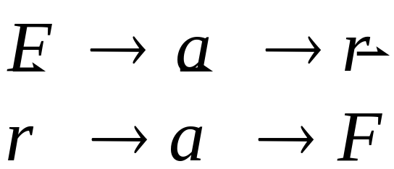
2-4 牛顿定律运用举例
一 解题步骤
隔离物体----受力分析----建立坐标
列方程----解方程----结果讨论
二 两类常见问题
已知力求运动方程
已知运动方程求力

Slide 2

例：一人在平地上拉一个质量为m的木箱匀速地前进,木箱与地面的摩擦系数µ=0.6,肩上绳的支持点距地面高度h=1.5m,问绳长L为多长时最省力?
N
L
h
F
f_{k}
θ
mg

Slide 3

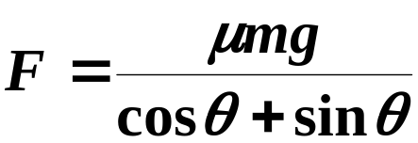
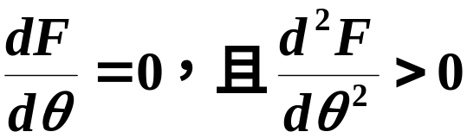

解：应先找出力与某个变量(θ)的关系，再求极值
水平方向：
(匀速)
竖直方向：
解得
N
L
h
F有极小值的充要条件是
F
f_{k}
θ
于是得到：
mg
由图可知：L=h/sin θ=2.92m时，最省力

Slide 4

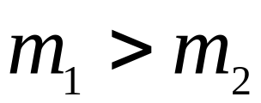
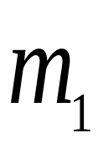
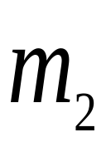
例1 阿特伍德机
(1) 如图所示滑轮和绳子的质量均不计，滑轮与绳间的摩擦力以及滑轮与轴间的摩擦力均不计．且 ．求重物释放后，物体的加速度和绳的张力．

Slide 5
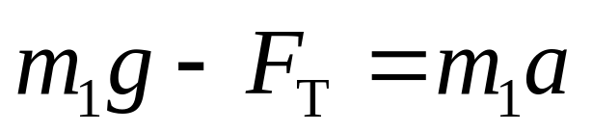
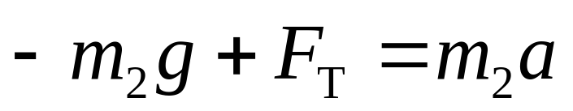
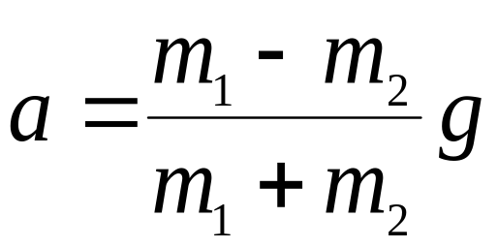


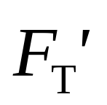


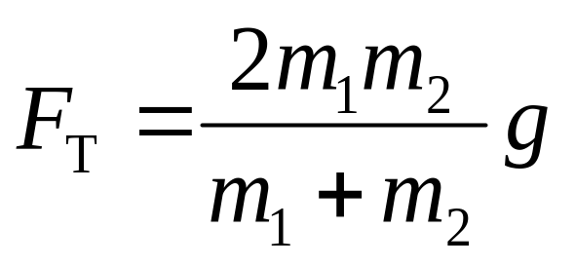


解(1) 以地面为参考系
画受力图、选取坐标如图

Slide 6


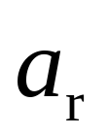

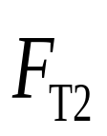

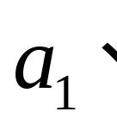

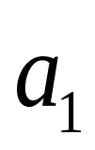

（2）若将此装置置于电梯顶部，当电梯以加速度 相对地面向上运动时，求两物体相对电梯的加速度和绳的张力．
解 以地面为参考系
设两物体相对于地面的加速度分别为 ，且相对电梯的加速度为

Slide 7
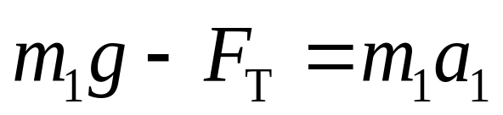
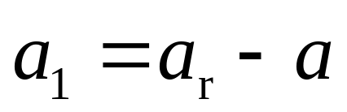
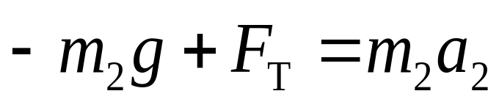
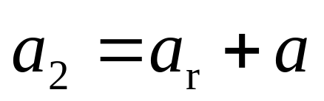
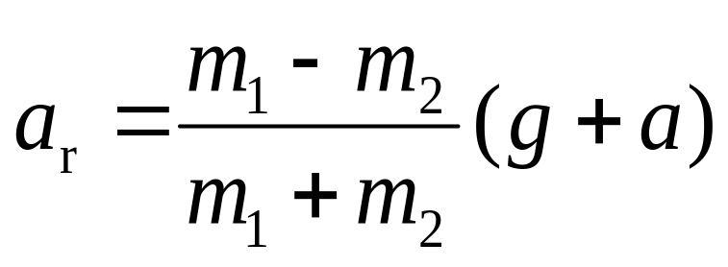
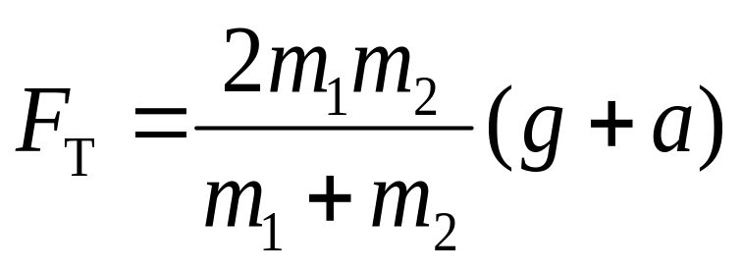
解得

Slide 8












例2 如图长为 的轻绳，一端系质量为 的小球，另一端系于定点 ，
时小球位于最低位置，并具有水平速度 ，求小球在任意位置的速率及绳的张力．

Slide 9
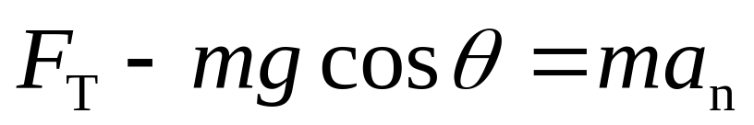
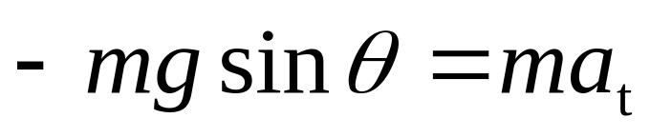
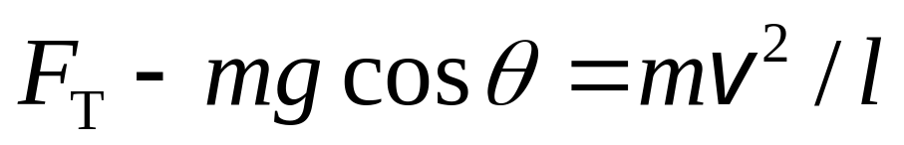
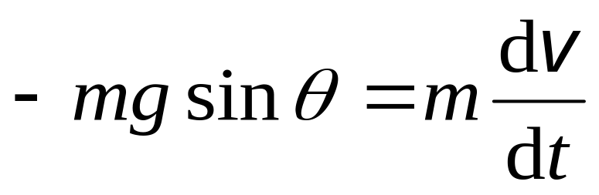
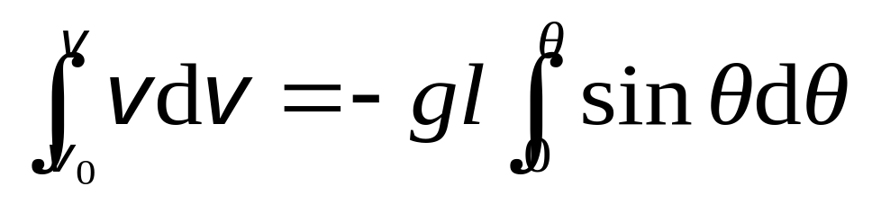
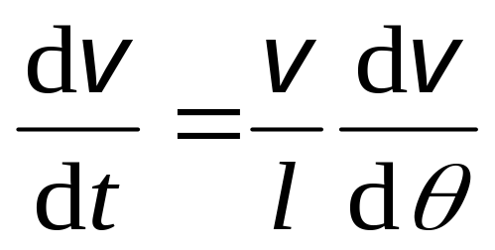
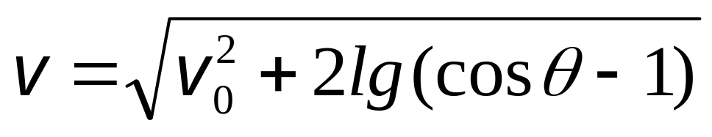
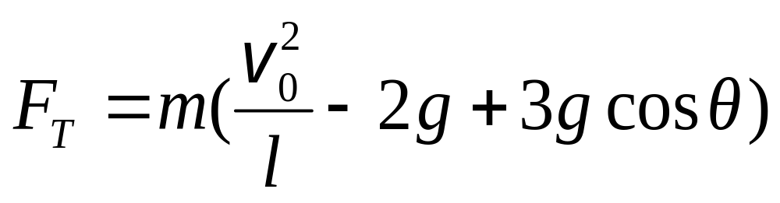
解

Slide 10







例3 如图摆长为 的圆锥摆细绳一端固定在天花板上，另一端悬挂质量为 的小球，小球经推动后，在水平面内绕通过圆心 的铅直轴作角速度为
的匀速率圆周运动．问绳和铅直方向所成的角度 为多少？空气阻力不计．

Slide 11
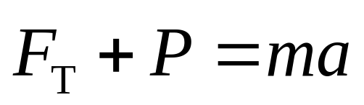
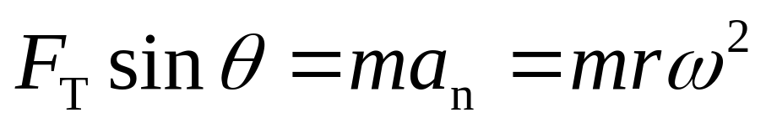
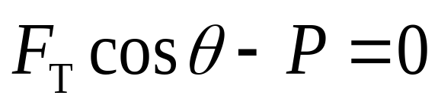

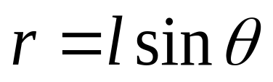
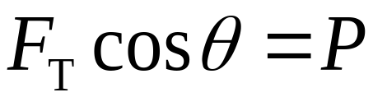

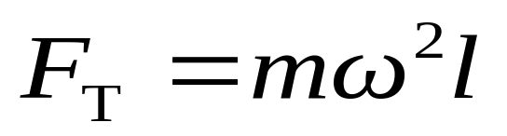
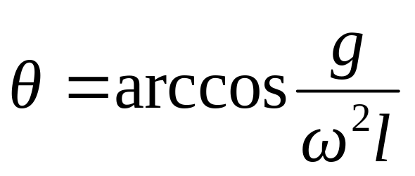
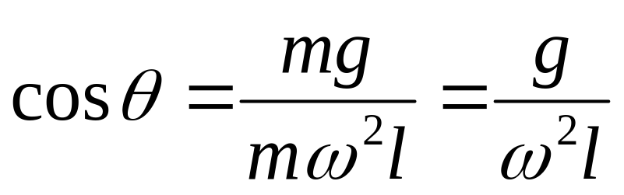
解
另有
越大， 也越大

Slide 12

利用此原理，可制成蒸汽机的调速器（如图所示）

Slide 13


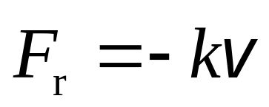

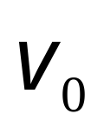




例4 设空气对抛体的阻力与抛体的速度成正比，即 ，
为比例系数．抛体的质量为 、初速为 、抛射角为 ．求抛体运动的轨迹方程．

Slide 14
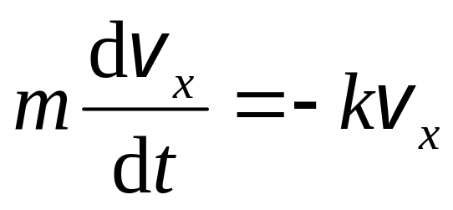
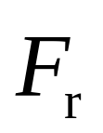

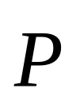
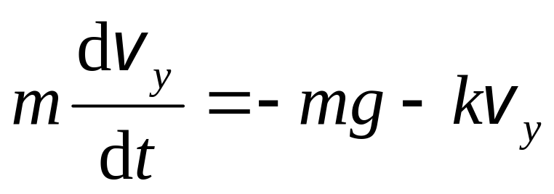
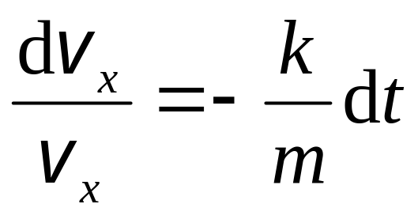
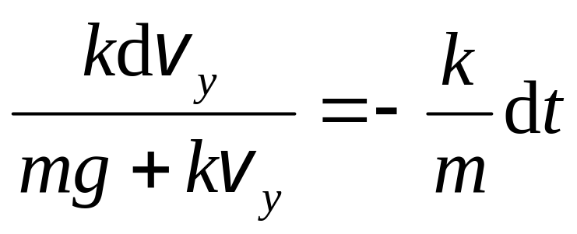
解 取如图所示的
平面坐标系

Slide 15
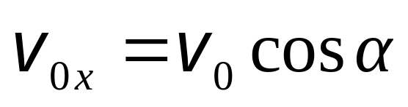

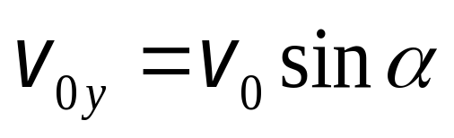
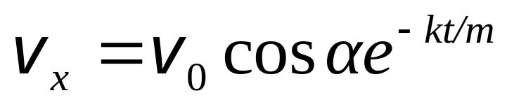
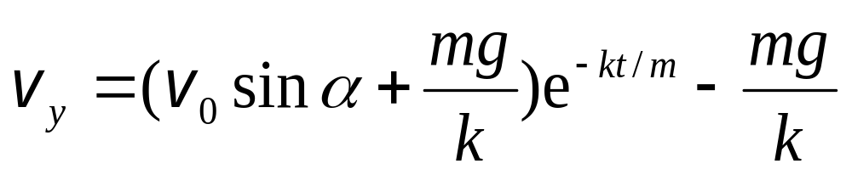
代入初始条件解得:

Slide 16
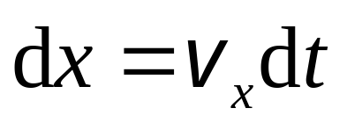



由上式积分代初始条件得：

Slide 17




Slide 18











例5 一质量 ，半径 的球体在水中静止释放沉入水底．已知阻力 ,
为粘滞系数，求 ．
为浮力
解 取坐标如图

Slide 19



为浮力

Slide 20






（极限速度）
当 时
一般认为

Slide 21







若球体在水面上具有竖直向下的速率 ，且在水中
，则球在水中仅受阻力 的作用

